Slide 1
Религия
9 класс
Методическая разработка урока по обществознанию
Учитель:Сарсинбаева А.Г.
9 класс
МБОУ «Нововасильевская ООШ»
с.Нововасильевка
Тюльганский район
Оренбургская область
462022
nov4030@yandex.ru
т. 8 (35332)26-4-74

Slide 2
Эпиграф урока:
Я не могу представить себе Вселенную и человеческую жизнь без какого-то осмысляющего начала, без источника духовной теплоты, лежащего вне материи и ее законов. Вероятно, такое чувство можно назвать религиозным (Андрей Сахаров).

Slide 3
Проблемный вопрос:
Место и роль религии в мире и современной России.

Slide 4
Религия
Религия, одна из форм общественного сознания – совокупность мистических представлений, покоящихся на вере в сверхъестественные силы и существа (богов, духов), которые являются предметом поклонения.
С.И Ожегов

Slide 5
Религия
1 Компонент духовной сферы | 2 Один из фундаментальных институтов общества | 3 Сфера общественного сознания | 4 Тип мировоззрения | 5 совокупность моральных принципов | 6 Совокупность ритуальных действий | 7 Группа, союз, организация людей | 8 Система верований

Slide 6

Религия
Архаичные
Мировые
Национальные

Slide 7


Slide 8
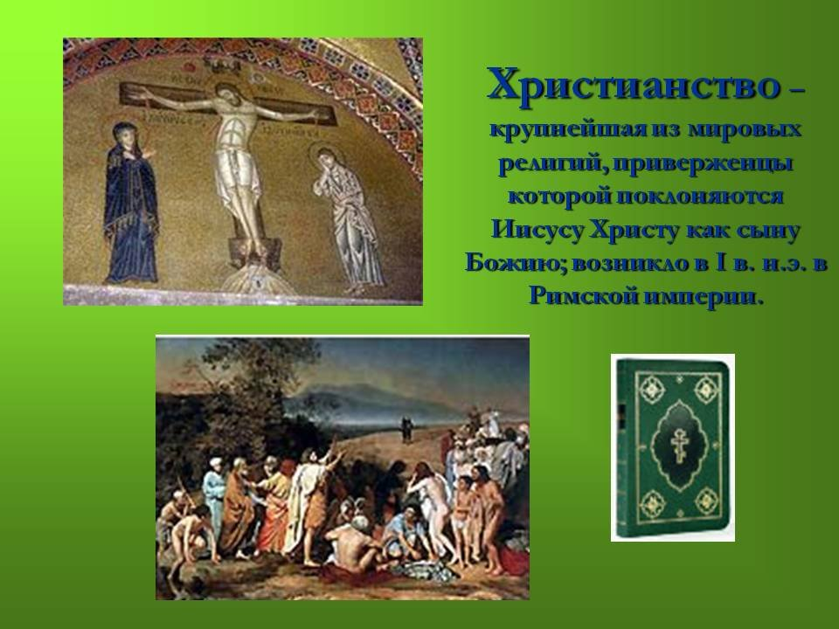

Slide 9
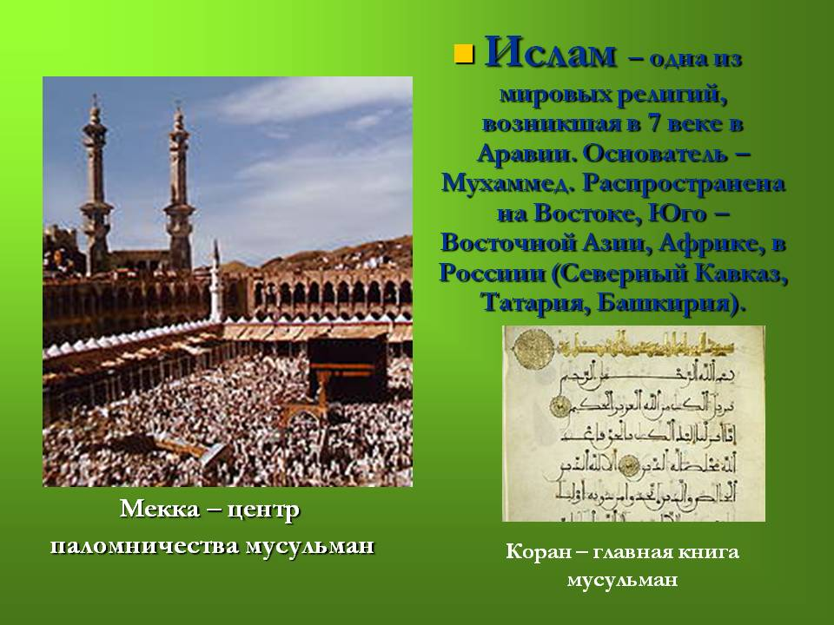

Slide 10
Домашнее задание
Параграф: 20(44);
Составить развернутый план по теме: «Роль религии в жизни общества»
Подготовить сообщения:
Архаичные верования,
Секты в современной России.

